Slide 1
البراكين
البركان ذلك المكان الذي تنبعث أو تخرج منه المواد الصهيرية الحارة التي يطلق عليها الحمم البركانية (اللافا Lava) مع الابخرة والغازات المصاحبة لها على عمق من القشرة الارضية، ويحدث ذلك خلال فوهات أو شقوق. وتتراكم المواد المنصهرة أو تنساب حسب نوعها لتشكل أشكالاً أرضية مختلفة منها التلال المخروطية أو الجبال البركانية العالية.

Slide 2
أجزاء البركان:
يتكون البركان من الاجزاء الاتية:
1-جبل مخروطي الشكل: يتركب من حطام صخري أو لافا متصلبة، وهي المواد التي يقذفها البركان من فوهته وكانت كلها أو بعضها في حالة منصهرة.
-فوهة البركان Vent: الفتحة التي تخرج منها الحمم البركانية وهي عبارة عن فجوة أعلى قمة البركان حيث تندفع وتسيل منها الحمم ومن ثم تتراكم على جوانبها مكونة المخروط والجبل البركاني.
3-مدخنة أو قصبة Pipe Volcanic : وهي قناه تمتد من قاع الفوهة الى أسفل اذ تتصل بفرن الصهير في جوف الارض، وتندفع خلالها المواد البركانية الى الفوهة. وتعرف أحياناً بعنق البركان. وبجانب المدخنة الرئيسية، قد يكون للبركان مداخن عدة تتصل بالفوهات الثانوية.
4-خزان الصهيرMagma Chamber: ويقع على أعماق بعيدة من سطح القشرة الارضية ويتكون من مواد مصهورة بسبب الحرارة العالية في باطن الارض

Slide 3
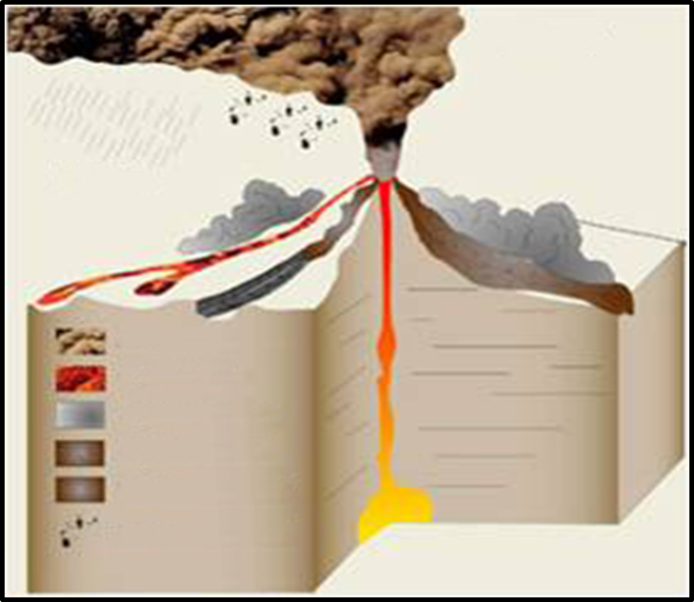
أجزاء البركان.

Slide 4
انواع المواد البركانية
1-الحطام الصخري: ينبثق نتيجة للانفجارات البركانية حطام صخري صلب مختلف الانواع والاحجام عادة في الفترة الاولى من الثوران البركاني. ويشتق الحطام الصخري من القشرة المتصلبة التي تنتزع من جدران العنق نتيجة لدفع اللافا والمواد الغازية المنطلقة من الصهير بقوة وعنف ويتركب الحطام الصخري من مواد تختلف في أحجامها منها الكتل الصخرية، والقذائف والجمرات، والرمل والغبار البركاني،

Slide 5
2-الغازات: تخرج من البراكين في أثناء نشاطها غازات وبخار الماء، وهو ينبثق بكميات عظيمة مكوناً سحباً هائلة يختلط فيها الغبار والغازات الاخرى. وتتكاثف هذه الابخرة مسببة أمطاراً غزيرة تتساقط في محيط البركان. ومن الغازات بخار الماء وثاني أكسيد الكربون وأكاسيد الكبريت وكلوريد الامونيوم. ويصاحب الانفجارات وسقوط الامطار حدوث أضواء كهربائية تنشأ من احتكاك حبيبات الرماد البركاني بعضها ببعض نتيجة للاضطرابات الجوية، وعدا عن الابخرة المائية الشديدة الحرارة، ينفث البركان غازات متعددة أهمها الهيدروجين والكلورين والكبريت والنتروجين والكربون والاوكسجين.
3-اللافا:كتل سائلة تلفظها البراكين، وتبلغ درجة حرارتها بين 1000م و1200م. وتنبثق اللافا من فوهة البركان، كما تطفح من خلال الشقوق والكسور في جوانب المخروط البركاني، تلك الكسور التي تنشئها الانفجارات وضغط كتل الصهير، وتتوقف طبيعة اللافا ومظهرها على التركيب الكيماوي لكتل الصهير الذي تنبعث منه

Slide 6
انواع اللافا
أ-لافا خفيفة فاتحة اللون: وهذه تتميز بعظم لزوجتها، ومن ثم فأنها بطيئة التدفق ومثلها اللافا التي انبثقت من بركان بيلي في جزر المرتنيك في البحر الكاريبي عام 1902 فقد كانت كثيفة لزجة لدرجة أنها لم تقو على التحرك، وأخذت تتراكم وترتفع مكونة برجاً فوق فوهة البركان بلغ ارتفاعه نحو 300م. ثم ما لبث ان تكسر وتحطم نتيجة للانفجارات التي احدثها خروج الغازات.
ب- لافا ثقيلة داكنة اللون: وهي لافا بازلتية، وتمتاز بأنها سائلة ومتحركة لدرجة كبيرة، وتنساب شكل مجار على منحدرات البركان ، وحين تنبثق هذه اللافا من خلال كسور عظيمة الامتداد تنتشر فوق مساحات هائلة مكونة هضاباً فسيحة، ومثلها هضبة الحبشة وهضبة الدكن بالهند وهضبة كولومبيا بأمريكا الشمالية.

Slide 7
اشكال البراكين
-براكين الحطام الصخري: يختلف شكل المخروط البركاني باختلاف المواد التي يتركب منها. فإذا كان المخروط يتركب من الحطام الصخري، فأننا نجده مرتفعاً شديد الانحدار بالنسبة للمساحة التي تشغلها قاعدته.
2-البراكين الهضبية: تنشأ نتيجة لخروج اللافا وتراكمها حول فوهة رئيسة ولهذا تبدو قليلة الارتفاع بالنسبة للمساحة الكبيرة التي تشغلها قواعدها. وتبدو قممها أشبه بهضاب محدبة تحدباً هيناً، ومن هنا جاءت تسميتها بالبراكين الهضبية، ويسود هذا النوع من البراكين في جزر هاواي كبركان مونالوا الذي يبلغ ارتفاعه 4100م وهو يبدو اشبه بقبة فسيحة تنحدر انحداراً سهلاً هيناً.
3-البراكين الطباقية: هذا النوع من البراكين شائع الوجود، وهي في شكلها وسط النمطين السابقين وتتركب مخروطاتها من مواد الحطام الصخري ومن تدفقات اللافا التي يخرجا البركان حين يهدأ ثورانه. وتكون اللوافظ التي تخرج من البركان اثناء الانفجارات المتتابعة طبقات بعضها فوق بعض، ويتألف قسم منها من مواد خشنة وقسم اخر من مواد دقيقة، وبين هذا وذاك تتداخل اللافا في هيئة اشرطة قليلة السمك. ومن هذا ينشأ نوع من الطباقية في تركيب المخروط، ويمثل هذا الشكل بركان مايون اكثر براكين جزر الفلبين نشاطاً في الوقت الحاضر.

Slide 8
التوزيع الجغرافي للبراكين
-النطاق الذي يحيط بسواحل المحيط الهادي والذي يعرف أحياناً بحلقة النار، فهو يمتد على السواحل الشرقية من المحيط الهادي فوق مرتفعات الانديز الى امريكا الوسطى والمكسيك، وفوق مرتفعات غربي امريكا الشمالية الى جزر الوسيان ومنها الى سواحل شرق قارة اسيا الى جزر اليابان والفلبين ثم جزر اندونيسيا ونيوزيلندا.
2- البراكين التي توجد في المحيط الهادي نفسه وبعضها ضخم عظيم نشأ في قاعه وظهر شامخاً فوق مستوى مياهه. ومنها براكين جزر هاواي التي ترتكز قواعدها في المحيط على عمق نحو 5000م، وترتفع فوق سطح مياهه اكثر من 4000م وبذلك يصل ارتفاعها الكلي من قاع المحيط الى قممها الى نحو 9000م.
3-مرتفعات غربي اسيا واشهر براكينها ارارات واليوزنز.
4-جنوب اوربا المطل على البحر المتوسط والجزر المتاخمة له. واشهره البراكين النشطة هنا فيزوف قرب نابولي بإيطاليا، وأتنا بجزر صقلية واسترومبولي (منارة البحر المتوسط) في جزر ليباري.
5-النطاق الشرقي من افريقيا واشهر براكينة كلمنجارو.

Slide 9
فوائد البراكين
-قد يبدو من الغريب ان البراكين من عوامل البناء على الرغم مما استقر لدى البشر عموماً من انها من اشد العوامل الطبيعية في التدمير والفناء. والدليل على ذلك ان كل الجزر المتناثرة في المحيط الاطلنطي انما هي من نواتج ثورات البراكين حسب ما أفادت به نظرية بنائية الالواحPlate Tectonic .
2-ان نواتج البراكين من الرماد البركاني والمواد الصلبة بما تحويه من معادن وعناصر تشكل جميعها اجود أنواع الاسمدة التي تزيد من خصوبة الارض بدرجة كبيرة، والدليل على ذلك ان الدول التي تتعرض عبر العصور الجيولوجية لنشاط بركاني تتمتع بتربة خصبة للغاية ، غنية بكل ما يلزم للنبات من المعادن والعناصر، مثل اندونيسيا واليمن وسيلان ... وغيرها

Slide 10
-ان البراكين عندما تثور تدفع الى سطح الارض من بين ما تدفع عدداً من الخامات المعدنية النافعة التي يتكلف الانسان في استخراجها ما يتكلفه عادة من الدراسات الاستكشافية أو الحفر. وعلى سبيل المثال فأن من أهم المواد المعدنية التي يمكن ان تكون ضمن نواتج البراكين الكبريت والزئبق، ومن المعروف ان تعدين هذين الموردين من الموارد المعدنية قائم في كثير من الاحيان على ما تخرجه البراكين النشطة منهما.
4-هناك مواد معدنية اخرى ذات صلة بالبراكين ، أذ تعد الصخور البركانية بحكم ظروف نشأتها السريعة من أكثر الصخور استجابة لعمليات التجوية حيث يتخلف عن التجوية المعادن ذات المقاومة الكبيرة التي غالباً ما تكون من المعادن الثقيلة كالذهب والفضة وخام القصدير.
5-من الظواهر الطبيعية المصاحبة للبراكين الحديثة الينابيع الحارة Hot Springs والنافثات (الفوارات)Fumaroles فالينابيع الحارة هي انبعاث مياه طبيعية من باطن الارض بدرجة حرارة مرتفعة نسبياً حاملة معها مكونات معدنية مختلفة مثل الزرنيخ

Slide 11
والانتيمون والنحاس والقصدير فضلاً عن الاملاح المعدنية. بينما النافثات هي انطلاق الغازات المختلفة من شقوق الارض في المناطق ذات النشاط البركاني ثم ما تلبث هذه الغازات ان ترسب ما تحمله من مكونات معدنية حول فوهات البراكين مما يجعل مناطق الينابيع الحارة والنافثات من الاماكن المأمولة في التعدين.
6-من الفوائد التي يرجى لها مستقبل كبير في مجال الطاقة التي يعكف العلماء الان على ايجاد الحلول المناسبة لها هو امكانية الاستفادة من الطاقة الحرارية العالية المنبعثة من الثورات البركانية، بعد ان تمت الاستفادة على الوجه الاكمل من الينابيع الحارة في تدفئة المنازل في بعض الاقطار الباردة مثل نيوزيلاندة.

Slide 12
اثار البراكين
-في تشكيل سطح الارض:
نستطيع مما سلف أن نتبين أثار البراكين في تشكيل سطح الكرة الارضية فهي تنشئ الجبال الشامخة والهضاب الفسيحة. وحين تخمد تنشأ في تجاويف فوهاتها البحيرات في الجهات المطيرة.
2-في النشاط البشري:
من الغريب ان الانسان لم يعزف عن السكنى بجوار البراكين حتى يكون بمأمن من أخطارها، أذ نجده يقطن بالقرب منها، بل وعلى منحدراتها أيضاً. فبركان فيزوف تحيط به القرى والمدن وتغطيه حدائق الفاكهة وبساتين الكروم وجميعها تنتشر على جوانبه حتى قرب قمته. وتقوم الزراعة أيضاً على منحدرات بركان (أثنا) في جزيرة صقلية حتى ارتفاع 1200م في تربة خصبة تتكون من البازلت الاسود الذي تدفق فوق المنطقة أثناء العصور التاريخية. وتشتهر جزيرة جاوة ببراكينها الثائرة النشطة وبراكينها تفوق في الواقع كل براكين العالم في كمية الطفوح واللوافظ التي انبثقت منها

